Slide 1
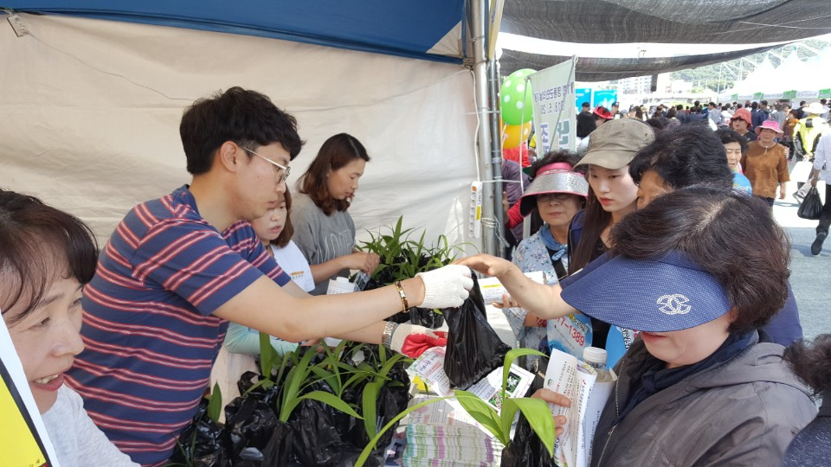
농업기술센터
Notes:
1
먼저, 지금의 옥천입니다.

Slide 2
9-1. 농업기계 순회수리 교육
6. 4.(월)~6. 29.(금) 10:00 / 매곡면 평전리 등 14개마을
내 용 : 농기계 수리 및 안전사용교육
9-2. 농산물 종합가공 교육시설 구축 제안서 평가위원회 개최
6. 4.(월) 14:00 / 농업기술센터 / 4명
내 용 : 농산물 가공장비 업체 선정을 위한 제안서 평가
9-3. 과수 화상병 예찰조사
6. 4.(월)~15.(금) / 영동군 일원
내 용 : 사과, 배 등 과수 화상병 발생 예찰조사
9-4. 제8회 충청북도 정보화농업인 경진대회
6. 14.(목) ~15.(금) / 보은 레이크힐스호텔 / 150명(영동12)
내 용 : 개회식 및 시상, 특강, 분야별 경진 등

Slide 3
9-5. 2018년 도시민 도농연대 농심나누기 행사
2회[6. 19.(화), 6. 26.(화)] / 과일나라테마공원 외 / 80명
내 용 : 현장체험, 가공체험, 국악기연주 체험 등
9-6. 야생화연구회 선진 현장견학
6. 22.(금)~23.(토) / 인제군 일원 / 25명
내 용 : 곰배령 야생화 탐방 및 과제교육
9-7. 2018년 시골살이 체험행사
6. 29.(금) ~7. 1.(일) / 귀농귀촌센터 및 영동군일원 / 30명
내 용 : 농촌생활 체험, 귀농귀촌 지원정책 안내 등

Slide 4
9-8. 농업인 교육
구 분 | 회수 | 장 소 | 인원 | 내 용
농업인대학 (포도학과) 교육 | 2 | 농업기술센터 | 80 | 병해충 생태 및 방제 등
강소농경영개선 실천 후속교육 | 1 | 농업기술센터 | 22 | 크로스코칭 취합 및 정리 등
농촌노인 사회적응력 강화 프로그램 교육 | 8 | 농업기술센터 | 188 | 한지공예 및 노래교실 운영 등
영동군 4-H연합회 과제활동 | 1 | 과일나라테마공원 | 90 | 농심함양, 달팽이집만들기 등
농식품 창업교육 | 4 | 농업기술센터 | 136 | 표기사항 등 행정처분 사항 대응 등
영동와인 아카데미 교육 | 4 | U1대학교 | 140 | 유럽와인의 이해 및 테이스팅 등
계 | 20회 |  | 656명

Slide 5
9-9. 기타 현안업무
시범사업추진 / 64개 사업 124개소
못자리 설치지도
과종별 적과 지도
과학영농시설운영 토양검정 추진
유용미생물 및 아미노액비 30톤 배양공급
농업기계 임대사업 운영(3개 사업장) / 55종 530대
농작물 병해충 방제 지도
▣ 이달의 중점 홍보 사항
농작물 병해충 방제지도 / 소식지
PLS(농약안전사용 ) 중점지도 홍보 / 소식지

